Slide 1
立足岗位加油干 助力集团展翅飞
——漕桥小学2020年师德师风建设工作汇报
武进区漕桥小学
2021年1月

Slide 2
前言
师德师风决定着一个学校的校风和教风，其重要性不言而喻，漕桥小学始终以“弘扬高尚师德，争当‘四有’教师”为奋斗目标，2020年更以“立足岗位加油干，助力集团展翅飞”的理想信念，以各种切实可行的活动为抓手，着力“树师德、强师能、正师风”，引导广大教师自觉学习身边榜样，努力践行社会主义核心价值观，争做有理想信念、有道德情操、有扎实学识、有仁爱之心的好教师。以活动以行动彰显优良师风，倡导教师在校做个好老师，在家做个好成员，在社会当个好公民。一年来，学校各项活动开展得有声有色，取得了较好效果。
Introduction

Slide 3
组织领导到位
01
02
管理制度完善
目录
03
活动开展丰富
04
建设举措有力

Slide 4
组织领导到位
PART 01
延时文字

Slide 5
组织领导到位
1.成立领导小组，统一部署。胥志东校长担任集团的师德师风建设领导小组组长，多次主持召开集团校长办公会、党政工联席会议，在宏观上研究部署集团及各校区的师德师风建设工作，在每周五的行政例会以及每周一的全体教师会议上，主持会议的校长几乎逢会必讲师德师风建设的话题。
2.以曹美琴副校长为组长的师德师风建设工作小组，根据校长办公会议的要求，精心谋划，制定具体活动方案，全力组织开展相关活动，有计划，有过程，有考核，有总结，执行有力。

Slide 6
管理制度完善
PART 02
延时文字

Slide 7
管理制度完善
1.集团两校统一了《潘家小学教育集团师德考核办法》，每个月进行师德考核，每学期按照不超过30%的比例评选出师德优秀教师。在学校各类评优评先、职称评审、专项绩效考核以及岗位聘任中，都明确了当年度师德考核的等第要求，而且师德考核的结果直接与教师的年度绩效考核挂钩。
2.一旦发现教师队伍中出现个别教师有职业倦怠感，有怕苦畏难情绪，缺乏刻苦钻研、改革创新精神等苗头问题，学校领导就会找老师谈心，询问是否遇到了进一步提升的困难，需要学校提供怎样的帮助。同时有针对性地出台了《漕桥小学师德师风建设整改方案》，引导、鼓励教师，突破瓶颈，努力向上攀登。

Slide 8
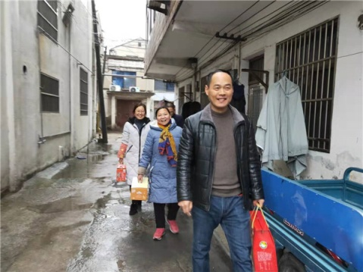
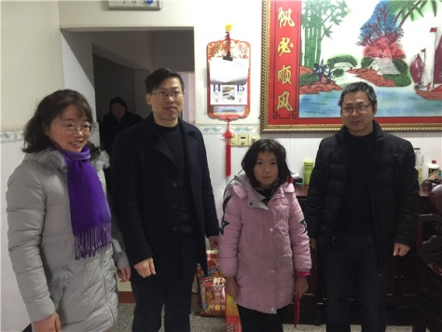
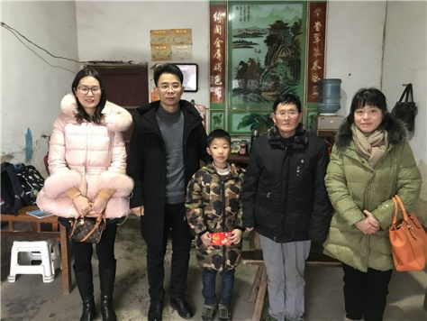
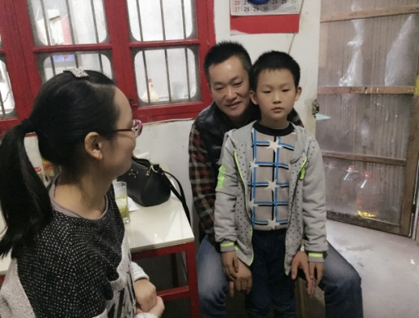
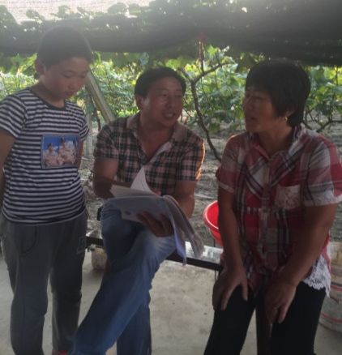
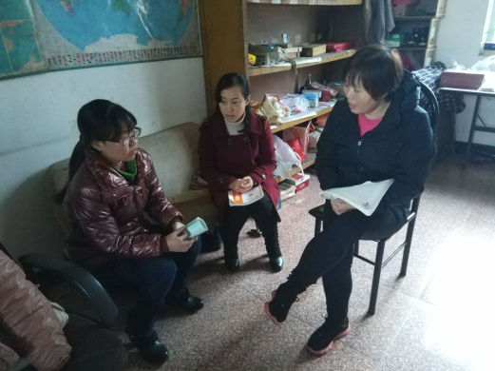
管理制度完善
3.教师全员参与的大走访、168爱生行动。

Slide 9
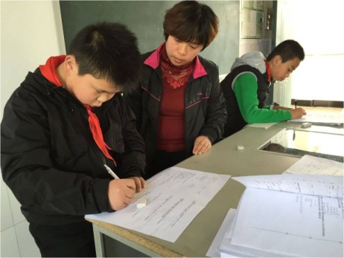
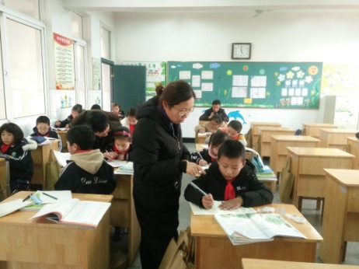
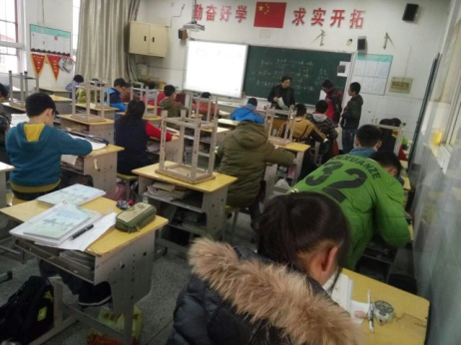
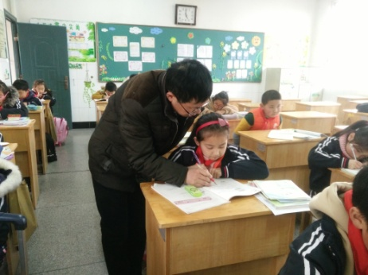
管理制度完善
课后延时辅导，拉近了家长与老师的距离；家长微信群、QQ群，拓展了家校联系的时空；家委会的成立，家长开放日的实施，校长接待日的开放，校长信箱的设立……全方位建立了家校沟通渠道。

Slide 10
管理制度完善
5.学校建立了舆情应对机制，选派责任心强的行政担任网络舆情观察员。由于防范意识强，和谐校园里始终警钟长鸣，漕小没有发生一例家长举报等舆情事故。

Slide 11
活动开展丰富
PART 03
延时文字

Slide 12
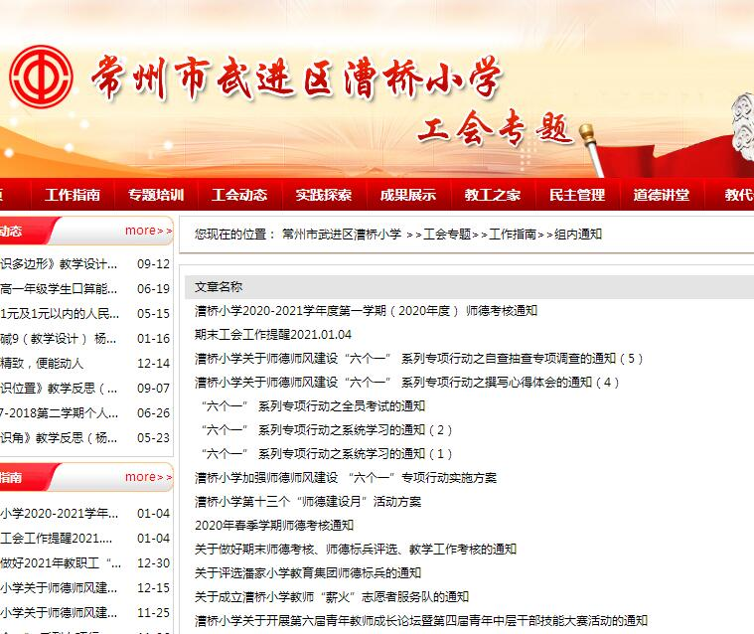
活动开展丰富
（一）修师德
1.学习。学习《常州市中小学师德师风建设学习手册》《新时代教师职业行为十大准则》《中小学教师违反职业道德行为处理办法》《教师法》新《义务教育法》《未成年人保护法》以及十九大的相关文件，学习工会汇编的《漕桥小学教师爱生故事集》……

Slide 13
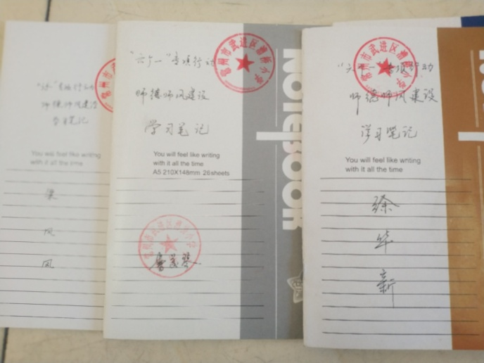
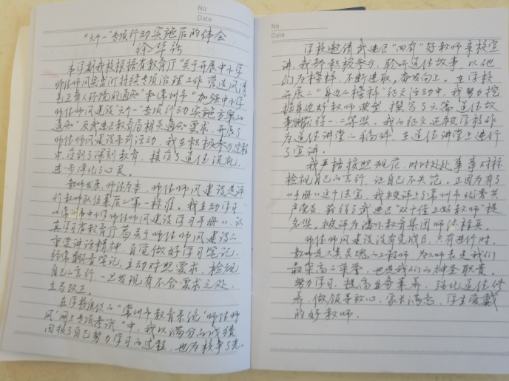
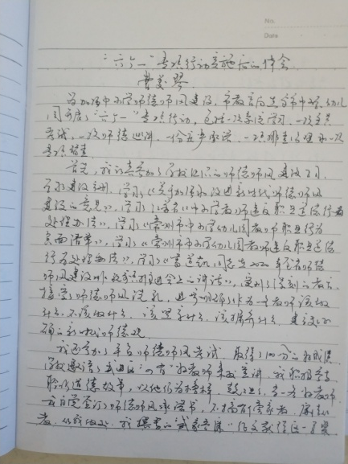
活动开展丰富
《师德师风建设学习手册》学习笔记、心得体会

Slide 14
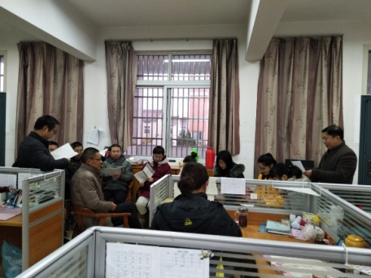
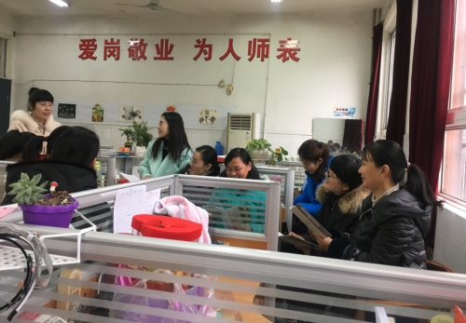
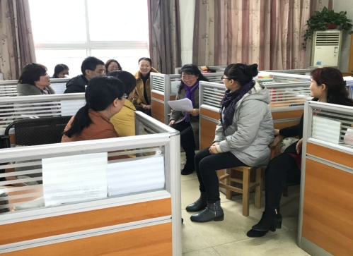
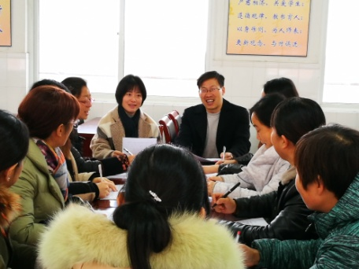
活动开展丰富
2.讨论。针对师德建设“六个一”专项行动的要求和《新时代教师职业行为十项准则》，展开师德大讨论，老师们积极参与，人人发言，把“准则”铭记于心，外化于行。
师德大讨论

Slide 15
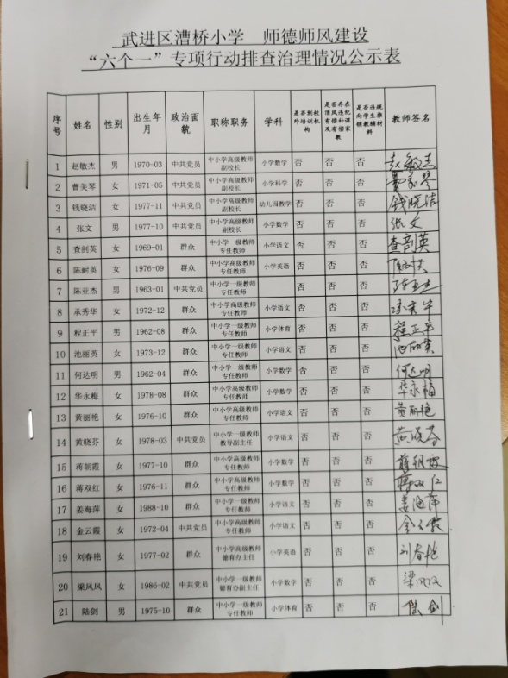
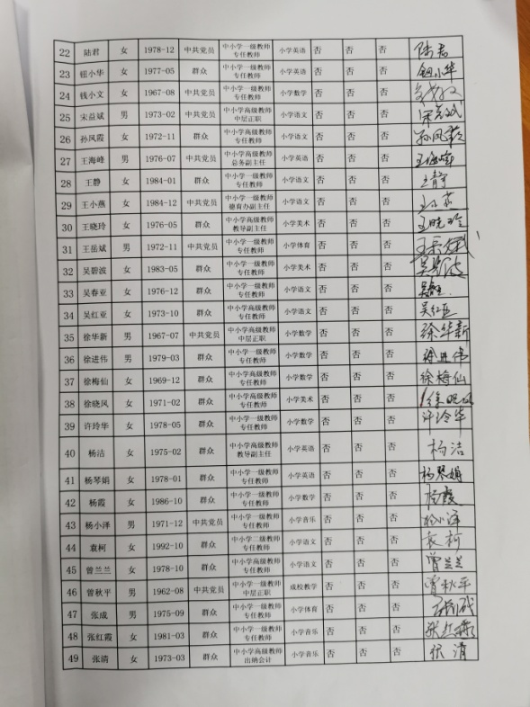
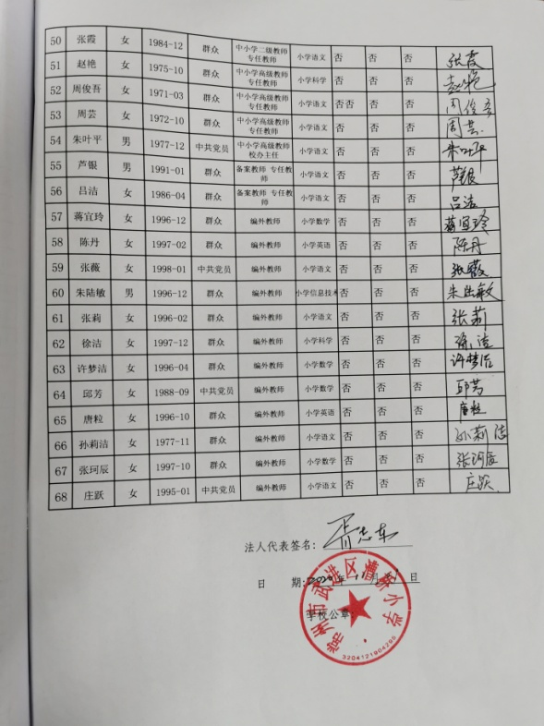
活动开展丰富
“六个一”专项行动排查治理情况公示

Slide 16
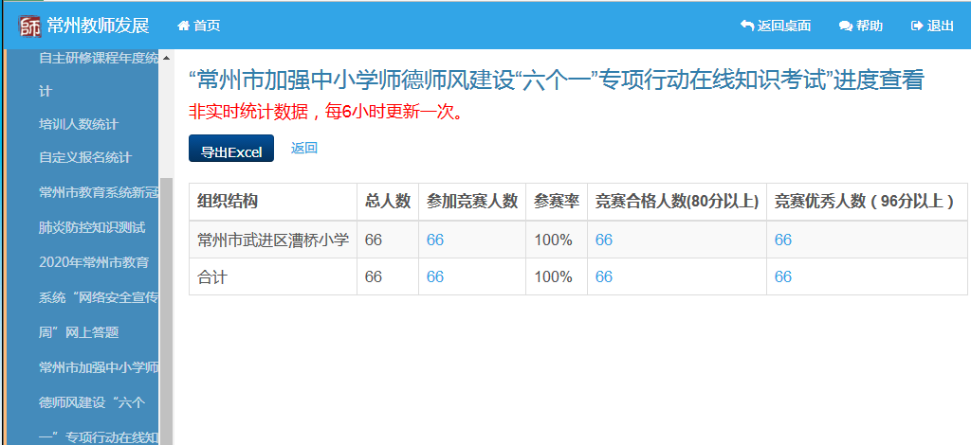
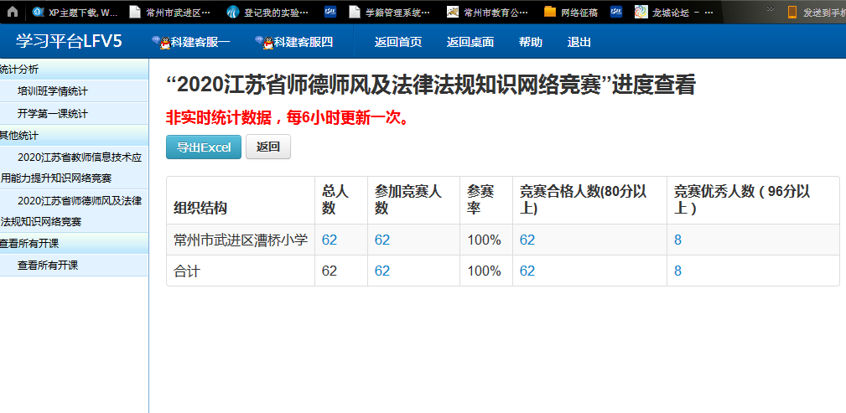
活动开展丰富
“六个一”在线知识考试参与率、
合格率、优秀率均为100%
“师德师风网络竞赛”参与率、
合格率均为100%

Slide 17
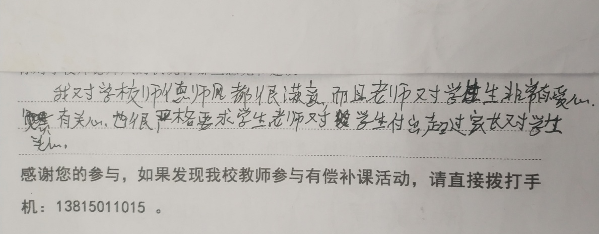
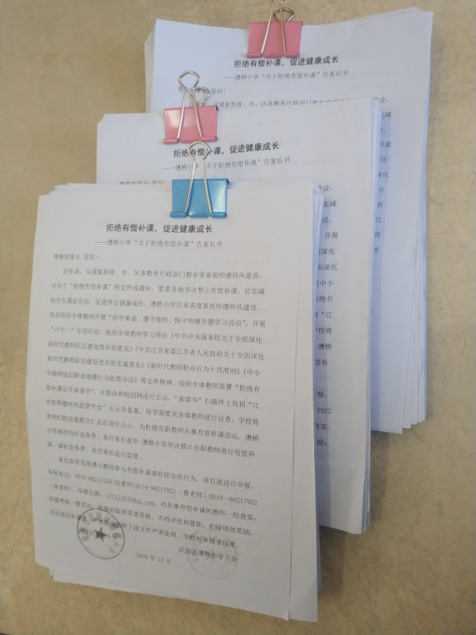
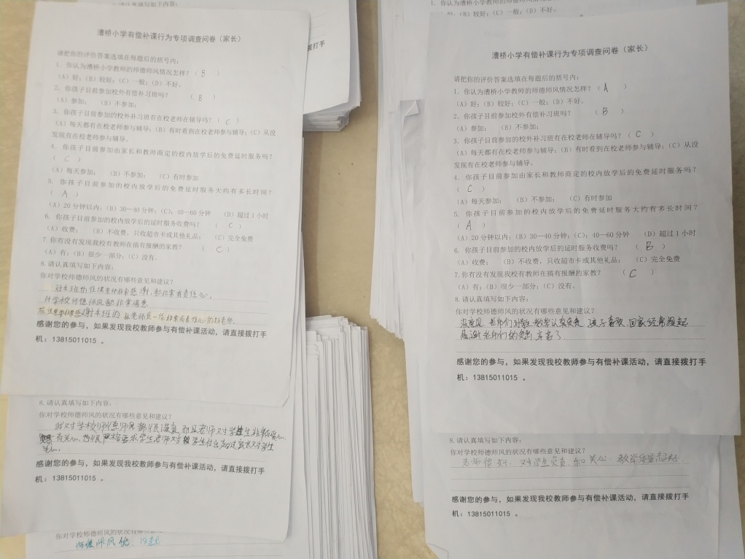
活动开展丰富
漕桥小学师德师风建设告家长书及调查问卷

Slide 18
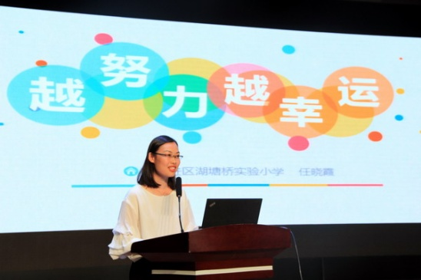
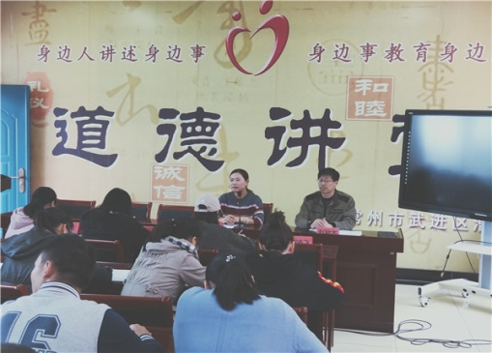
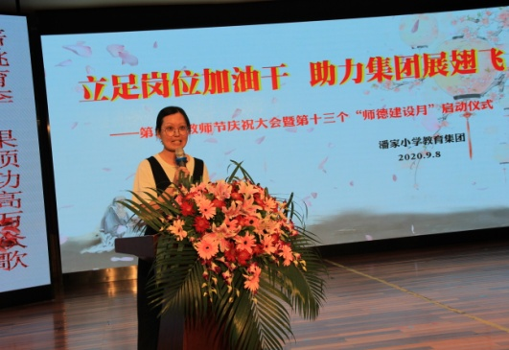
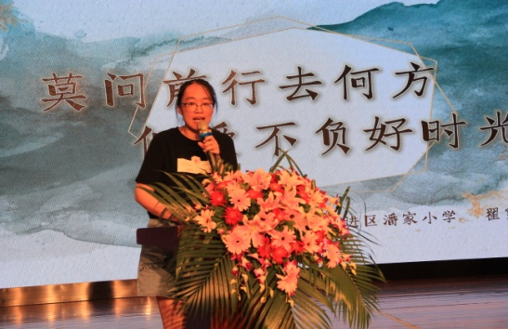
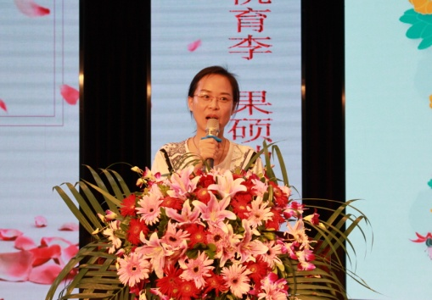
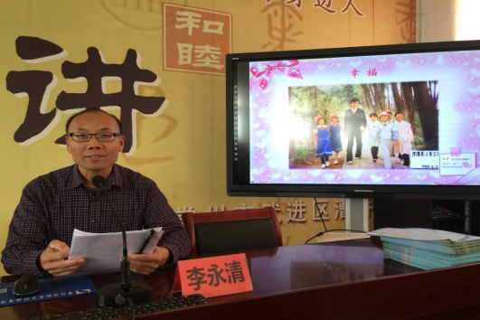
活动开展丰富
邀请师德模范来校宣讲

Slide 19
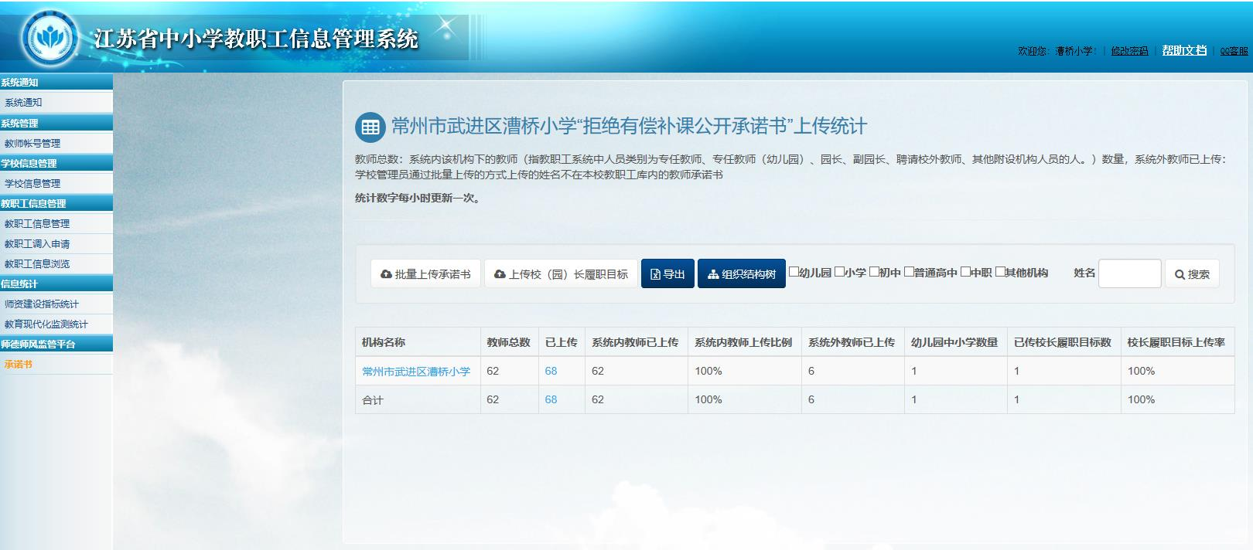
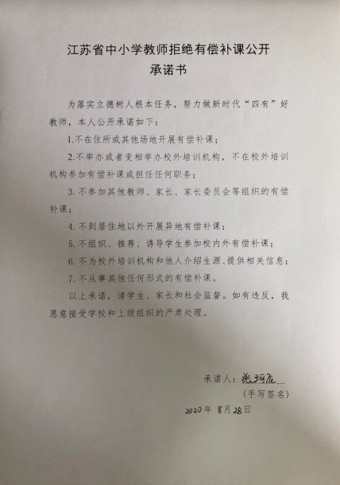
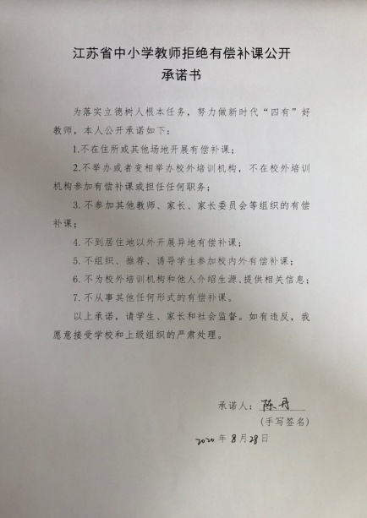
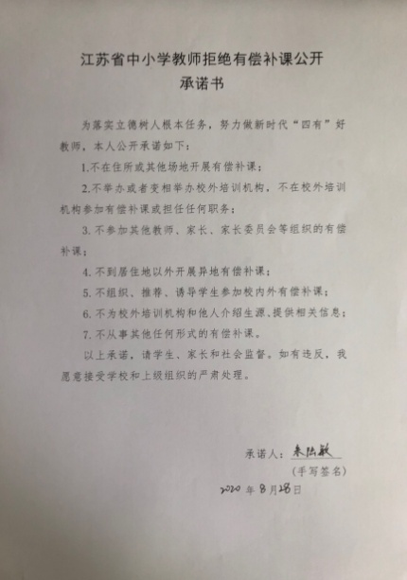
活动开展丰富
3.承诺。签署《师德承诺书》《拒绝有偿补课公开承诺书》，进行校内和上网公示，并发“告家长书”，自觉接受学生、家长和社会的监督。

Slide 20
活动开展丰富
4.结对。与贫困生、学困生、随班就读的“特殊学生”结对，继续开展“168爱生”行动和志愿者服务活动，切实做到“关爱一个学生、联系一个家庭”。在做好防疫措施的情况下，继续开展“万户家庭大走访”活动，走进学生家，主动和家长、学生沟通，寻求理解，达成共识，形成教育合力。把学校的办学思路、工作措施带向社会，带入千家万户，带进家长的心坎里；撰写家访故事或家访心得体会，举办家访故事分享会，家校共分享沙龙活动，把家长、社会对我们的建议和要求化作行动，真正把“办人民满意的学校，做人民满意的教师”的承诺落在实处。作为首批融合教育试点学校，我们利用学校资源教室，党员志愿者利用休息时间，为随班就读的“特殊学生”提供学业辅导、心理疏导等志愿服务，让“特殊学生”享受学校里的特殊关爱。漕桥小学融合教育的经验在常州市融合教育工作推进会上做了介绍分享。

Slide 21
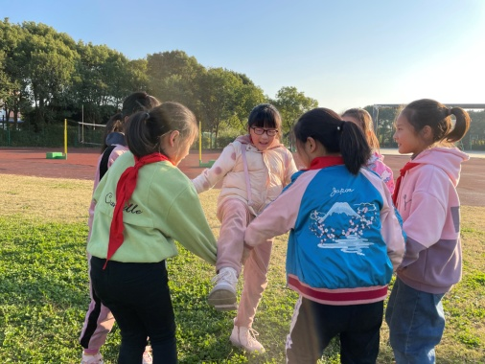
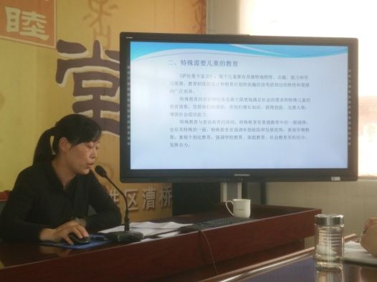
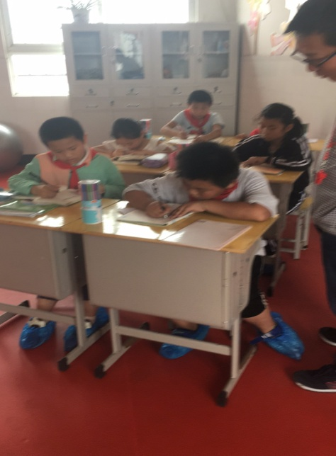
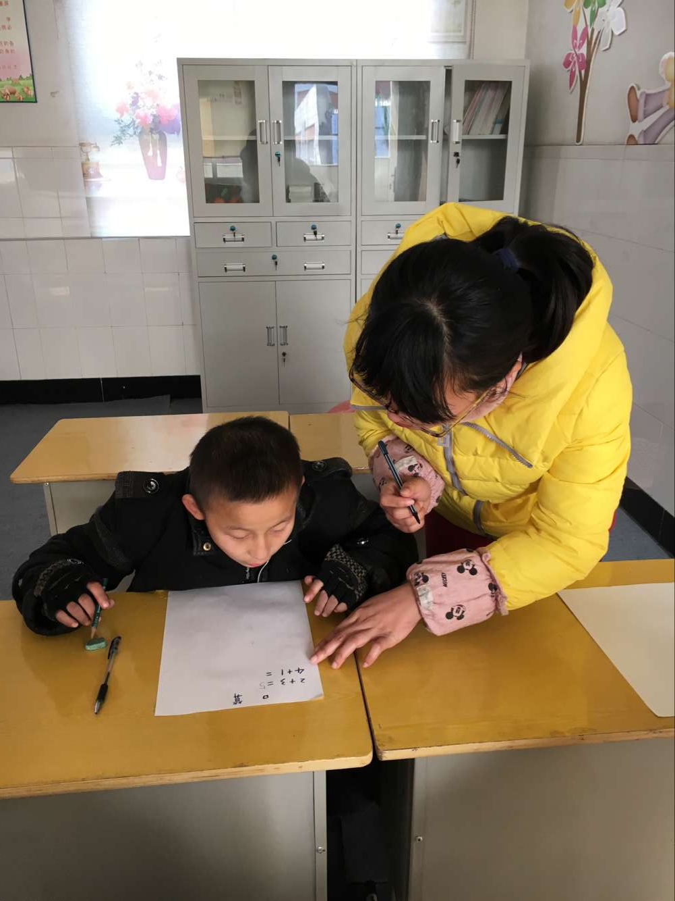
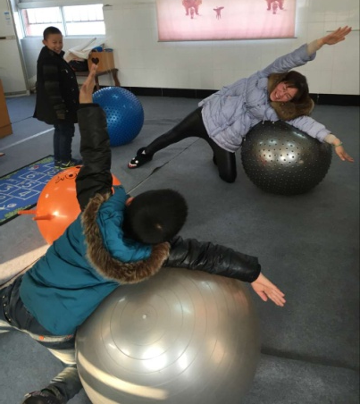
活动开展丰富
特别的爱给特别的你

Slide 22
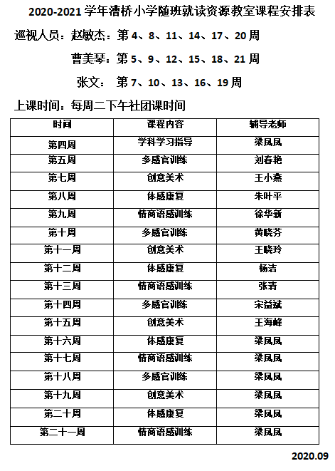
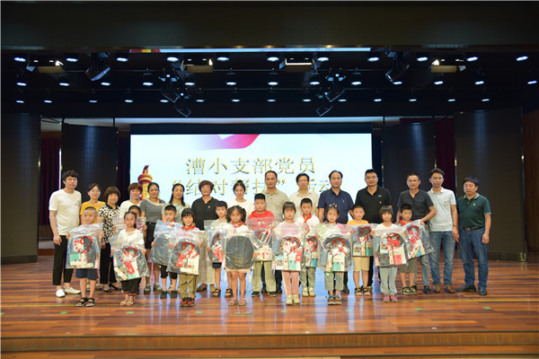
活动开展丰富
党员与贫困生结对

Slide 23
活动开展丰富
5.开展“千名名师志愿者大联盟”活动，成立了漕桥小学教师“薪火志愿者”队伍。志愿者们带退休教师参观城西回民村,赏身边美景，看家乡巨变。到社区教老党员操作“学习强国”APP，开启高效学习之旅。目前，我校教师中有“爱益阳光”公益爱心志愿者，有“凌志奖学金”捐资助学志愿者，有“名师进社区”校外教育培训志愿者，有江苏省名师空中课堂网上辅导志愿者。有的志愿者考虑到部分学生家长平时忙于工作，没时间督促辅导孩子的学习，或者家长文化水平低，无力辅导孩子学习……与学生家长联系沟通好之后，让他们的孩子参与到了免费的课后延时服务队伍中。难能可贵的是我们的社区服务志愿者更是十数年如一日，每年的暑假、寒假都到社区的“阳光驿站”“儿童快乐家园”开展校外志愿者培训辅导活动，义务开展书法绘画培训，辅导孩子们的学习。

Slide 24
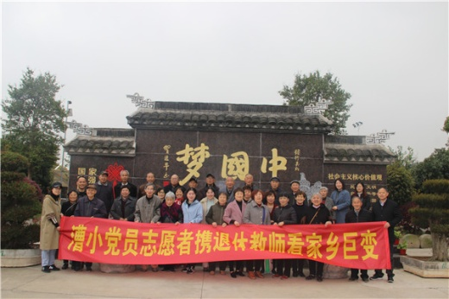
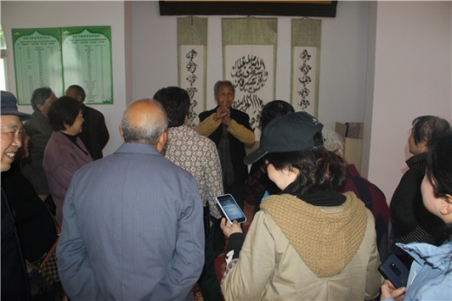
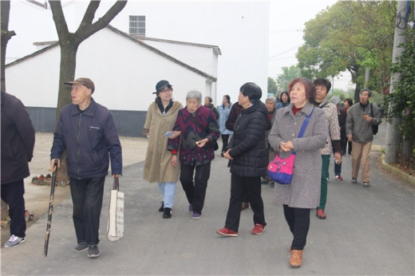
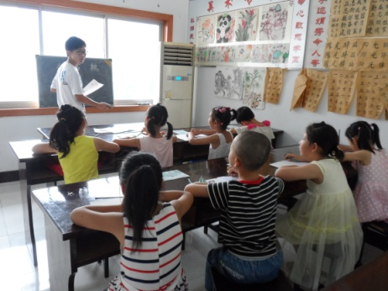
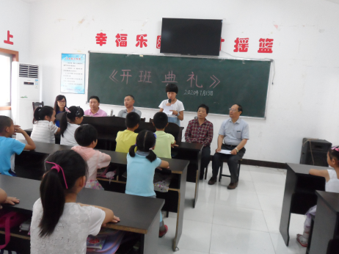
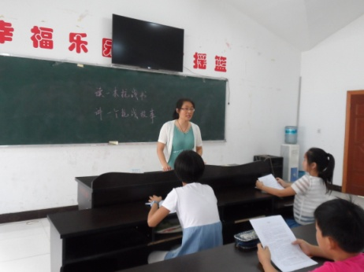
活动开展丰富
党员志愿者带退休教师看家乡巨变
名师志愿者进社区

Slide 25
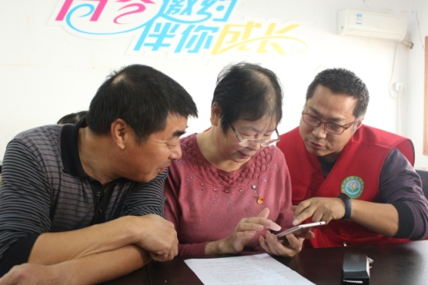
活动开展丰富
志愿者义工活动

Slide 26
活动开展丰富
志愿者义工活动

Slide 27
活动开展丰富
6.开展“第十三个师德建设月”活动，邀请星河小学姚君丹副校长对集团全体教师进行了道德故事宣讲，我校各工会小组轮流宣讲小组里的“身边的榜样”师德故事，观看了集团何银东副校长的专题宣传视频……教师节表彰一批优秀教师、优秀班主任和师德标兵。十月份又专门召开了“师德建设月”推进会，把师德建设推向了深入。满满的正能量，积极向上的舆论导向，进一步增强了广大教职工热爱教育，在平凡教育岗位上建功立业的理想信念。

Slide 28
活动开展丰富
7.我们以前年获评“武进区双十佳三好教师”殊荣的王海峰老师为榜样，继续在校内评选“三好教师”，向区教育工会择优推荐候选人，徐华新老师荣获了2020年的“武进区双十佳三好教师”提名奖。身边好教师的先进事迹相继在学校的道德讲堂上进行了宣讲。受漕桥小学的邀请，任晓霞、李永清、孙燕、姚君丹等武进区“四有教师”走进了集团和漕桥小学的“教师道德讲堂”，他们的先进事迹，感动和激励着漕小的每一位教师。满满的正能量，有力的舆论导向，进一步增强了广大教职工热爱教育，在平凡教育岗位上建功立业的理想信念。

Slide 29
活动开展丰富
8.撰写。学习《常州市师德师风建设学习手册》之后，每位教师撰写心得体会，坚决守规矩，守底线，教书又育人。开展《2020，身边的榜样》征文比赛，引导教师继续撰写身边教师的感人故事，为教师道德讲堂提供源源不断的精神大餐，供大家分享。
9.捐助。教师开展“一日捐”活动，从发动到捐款到上交善款，两天就完成了。帮助身边的贫困生，漕小的老师们频频伸出援手。我们每年都会资助贫困生，帮部分孩子实现微心愿。

Slide 30
活动开展丰富
（二）强师能
1. 集团继续实施“青蓝工程”，开启了新一轮师徒结对活动，依靠集团的力量，让青年教师在教育教学工作中少走弯路，加快成长，有效提高教育教学质量和青年教师的业务水平，同时发挥骨干教师的辐射带动作用，提升教师的整体素质。
2. “名师工作室”活动有实效。胥志东的体育名师工作室，张文的数学名师工作室，李永清、曾兰兰的班主任工作名师工作室，管文伟的语文名师工作室，鲁利玲的英语名师工作室轮流开展活动，引领更多的老师走近名师。

Slide 31
活动开展丰富
3.齐心合力争先创优
漕桥小学在2020年度的素质教育综合质量评估中获得了二等奖，2020年在武进区中小学生田径运动会上再获团体第11名的好成绩，数棋队获常州市比赛的团体三等奖。蒋朝霞、黄丽艳获评武进区名班主任。
成绩哪里来？要靠学生的努力，更要靠教师的辛勤付出。没有无私的奉献，没有高尚的师德，没有精湛的师能，怎么会有这样的成绩呢？！

Slide 32
建设举措有力
PART 04
延时文字

Slide 33
建设举措有力
1.树立典型，营造积极向上向善的氛围。上半年，我们评选了校级“三好教师”；“七一”前，我们评选了校级优秀党员，并择优向镇级、区级、市级推荐；教师节前，我们表彰了一批校级“十佳优秀小记者辅导员”，集团级别的师德标兵，镇级优秀班主任、优秀教师；年底表彰会上，优秀团队奖、绿叶奖、桃李奖、孺子牛奖、领雁奖、树人奖更是把学校各类先进人物推到了台前。

Slide 34
建设举措有力
2.如果说要求全体教师签署“拒绝有偿补课公开承诺书”是采用了“堵”的策略，漕小的教师志愿者，在几年前就义务给需要帮助的孩子提供延时辅导，解决孩子与家长的后顾之忧。今年在做好防疫措施的基础上继续开展课后延时服务。为杜绝在职教师从事有偿补课活动，学校发放了《关于拒绝有偿补课告家长书》和相关调查问卷，向家长公示了举报电话、举报信箱，主动接受社会各界和家长们的监督。这种充满正能量的自觉行为，是高尚师德的自然体现，为“杜绝有偿补课”开辟了新的途径，不失为一条创新举措。

Slide 35
建设举措有力
3.学校教师“薪火志愿者”连续多年与随班就读的特殊学生结对，开辟了资源教室，把特殊的爱送给特殊的孩子，多年的融合教育经验在常州市进行了介绍与分享，深受好评。因此，学校被命名为首批“常州市随班就读试点学校”和武进区融合教育资源中心。

Slide 36
建设举措有力
志愿者们组队参加雪堰镇“党旗飘飘，共话小康”党课大赛暨“百姓名嘴”风采展示活动，荣获一等奖。又代表雪堰镇参加了武进区“我身边的小康”百姓名嘴风采展示活动，再获一等奖。

Slide 37
建设举措有力
3.在学校道德讲堂上讲述了部分“身边的榜样”的师德故事，集中体现了全体教师的精神面貌和价值追求。如习近平总书记强调：每位老师执着于教书育人，有热爱教育的定力，淡泊名利的坚守，是全体老师学习的榜样！
学校工会联合学校德育办和志愿者爱心组织，每年要为三十多位贫困生争取五万多元帮困助学金，让家境暂时贫困的孩子有书读。退休教师每年也都自发捐款助学，让品学兼优的孩子能够安心读好书。今年全校师生为贫困地区捐献图书900册，许多老师通过微信积极为潘小重病职工捐款，送去了一份爱心，一份战胜病魔的信心。

Slide 38
建设举措有力
漕桥小学咬定“弘扬高尚师德，争当‘四有’教师”目标不放松，全体教师奋发向上、人人争先创优，立足岗位加油干，助力集团展翅飞。在教育教学活动方面，无论是组织学生参加的区比赛，还是教师个人参加的区级技能竞赛、基本功比赛，都是成绩喜人，捷报频传。教学质量的持续向好，提升了社会对学校的认可度，提升了家长对教师的满意度，提升了学生对老师的亲近度。我们深知，师德建设是一项长期工程，也是一项细致的工作，我们还有许多工作要做，没有最好，只有更好，师德建设永远在路上。

Slide 39
感谢您的聆听
THANK YOU

